Slide 1

Forbruker & Media
Norges største undersøkelse på innsikt om folks medie- og forbruksvaner
Struktur og innhold
September 2020

Slide 2

Forbruker & Media
Norges største undersøkelse om folks medie- og forbruksvaner
Ønsker du å forstå hvilke medie- og forbrukstrender som er relevante for målgruppen din? Eller kanskje du ønsker å se hvem som er dine kunder og lære dem bedre å kjenne? Eller hvilke medier som er mest aktuelle for å nå frem til folk som vurderer å bruke merket ditt, men ikke er helt overbevist enda?
Forbruker & Media er Norges største markedsundersøkelse, og gjennomføres kontinuerlig gjennom hele året. Den gir mulighet til å sammenligne medier med hverandre, og å sammenlikne folks mediebruk direkte med deres livsstil, forbruk, merkevarer de bruker, kapitalvarer, beslutningsmyndighet i arbeid/yrke, demografi og geografi. Den er dermed et viktig redskap for mediebyrå, annonsører, medier og reklamebyrå når markeder og målgrupper beskrives, og medier velges for reklamekampanjer.
Det er både mulig å kjøpe komplett tilgang til F&M, eller å kjøpe spesifikk innsikt. Kantar bruker det også innsikt herfra som supplement til rapporter basert på egen innsikt.
Om Forbruker & Media
Startet i 1988. Oppdateres stadig for fortsatt å levere relevant innsikt.
45 000 intervjuer årlig.
Måler ca. 960 medietitler.
Måler kjennskap og preferanse for ca. 1.900 merkevarer fordelt på ca. 175 kategorier.
Totalt måles 120 holdninger, 90 interesser og 40 aktiviteter.

Slide 3



Forbruker & Media
Muligheter og verdifull innsikt med eksisterende data
Norges største markedsundersøkelse
Forbruker & Media (F&M) er Norges største undersøkelse om folks holdninger, medie- og forbruksvaner. F&M gjennomføres kontinuerlig gjennom året.
Totalt sett samler vi inn over 8.000 informasjonspunkter på hver av de ca. 15.000 respondentene som besvarer i F&Ms målgruppedel hvert år.
Tilgang på data fra F&M kan leveres gjennom skreddersydde rapporter, via egen software i en årlig abonnementsløsning eller som supplement sammen med adhoc undersøkelser.
Internasjonalt Nettverk
Forbruker & Medias målgruppeindeks er del av Kantars nettverk av tilsvarende type undersøkelser kalt Target Group Index (TGI)
Kantars TGI nettverk omfatter totalt 65 land i alle verdensdeler. Vi har TGI representert i alle de Nordiske land inkludert Baltikum.
Gjennom nettverket kan vi skaffe til sammenlignbar informasjon og beslutningsunderlag vedrørende forbrukeres vaner, holdninger, kjøpemønster, merkepreferanser og mediebruk.
Utvidet bruk av F&M data
Hvert år gjennomføres deler av F&M på vårt aksesspanel – GallupPanelet. Dette gir oss muligheten for å levere bakgrunnsinformasjon fra F&M på adhoc undersøkelser. Vi har også mulighet for å trekke utvalg med basis i F&M respondenter – såkalte re-kontakt undersøkelser.
Vi har god erfaring med å utvikle eller gjenskape kundespesifikke segmenteringer med basis i F&M. Segmentene kan således profilers ift holdninger, forbruk, mediebruk m.m. som finnes i F&M.
Digitale data kan berikes med F&M data for mål-rettet kommunikasjon mot relevante målgrupper.

Slide 4
Forbruker & Media (F&M)
Norges største multimedia- og markedsundersøkelse
Forbruker & Medias to deler:
F&M CATI undersøkelse
– Innsamling av data fra 45.000 respondenter om mediebruk og demografisk informasjon. Undersøkelsen inneholder offisielle dekningstall for avis, radio, Internett, TV/strømming og kino.
F&M Målgruppeindeks (MGI)
– Omtrent 15.000 CATI-respondenter fullfører også èn eller flere deler av en målgruppeindeks-undersøkelse. Alle 15.000 fullfører en generell del som inneholder spørsmål relater til mediebruk (eks: magasin) og supplementær demografisk informasjon.
Mediebruk: Avis, radio, Internett, TV/strømming, kino.
Bakgrunns-demografi: Alder, kjønn, nasjonalitet, husstands-/personlig inntekt, husstandsstørrelse, geografi, utdanning.
Antall respondenter
45.000
CATI
Mediebruk
Interesser og aktiviteter
Holdninger og meninger
Forbruk
Eierskap og kjøpsplaner
Merkevarer: Langvarige goder og tjenester, FMCG og tjenester
Kjennskap, preferanse, bruker oftest eller disponerer/eier
Arbeid og beslutningsmyndighet
Kjøpesentre og lokale forhandlere
Segmenteringsverktøy
30.000
15.000
TGI
Antall variabler

Slide 5
F&M-MGI innhold og sampling prosess
CATI intervju
Demografi, geografi og mediebruk
Felles kjernedel:
Interesser, aktiviteter og gjøremål, meninger og holdninger, mediebruk, medieinnhold, streaming og digital atferd, arbeidsliv, familie bakgrunn, forbruk i kategorier (spending), handlevaner, kjøpesentre m.m.
DEL 1
FMCG og andre kortvarige goder
Kategori informasjon:
Konsum/forbruk; mat & drikkevarer, kosmetikk, husholdningsartikler, klær, sko, maling, dagligvare og convenience kjeder, helsekost, reseptfrie legemidler, bensinstasjoner, besøk i butikker, etc.
DEL 2
Kapitalvarer
Kategori informasjon:
Eierskap og kjøpsplaner; for elektronikk, telekommunikasjon, data, mobiltelefoner, bank og forsikring, reise/turisme/fritid, møbler, byggevarer, hageartikler, leker, bilder, veldedighet, spill/tipping, gaming, besøk i butikk-kjeder, oppussingsplaner innvendig og/eller utvendig, etc.
BRANDS
FMCG og andre kortvarige goder
(Merke kjennskap, merke preferanse, bruker oftest/kjøpt sist)
Konsum/forbruk, mat & drikkevarer, kosmetikk, husholdningsartikler, klær, sko, maling, dagligvare og convenience kjeder, bensinstasjoner, besøk i butikker, etc.
BRANDS
Kapitalvarer og tjenester
(Merke kjennskap, Merke preferanse, Merke eierskap)
Biler, hvite- og brunevarer, mobiltelefoner, eiendomsmeglere, banker, forsikringsselskaper, kredittkort, restauranter, hoteller, charter operatører, flyselskaper, transport, media, energi, helse og trening, butikker og kjeder, etc.

Slide 6

Indeksene i Forbruker & Media
MEDIA INDEKSER:
Avis | Offisielle lesertall og leserlojalitet for aviser/samkjøringer/mediehus.
Magasin | Offisielle lesertall og leserlojalitet for magasiner.
TV | Tilgang og daglig bruk av TV totalt og enkeltkanaler, samt nivå av konsum (H-M-L.). I denne indeksen ligger også spørsmål om når man sist var på kino og hvor ofte man går.
Radio | Tilgang og daglig bruk av Radio totalt og enkeltkanaler, offisielle tall for lokalradio, samt nivå av konsum (H-M-L).
Internett | Tilgang og daglig bruk av Internett totalt. Bruk og lojalitet for enkelt siter, samt konsum (H-M-L).
MARKEDS- OG FORBRUKER INDEKSER:
Livsstil | Inneholder spørsmål som beskriver folks interesser, holdninger, meninger og gjøremål – noe som gir utgangspunkt for ulike typer av segmenteringsmodeller som f.eks. Kompass og LifeValues.
Forbruksindeks (FMCG, kortvarige goder/tjenester) | Spørsmål om folks forbruksmønstre og handlevaner på en rekke produktområder og tjenester. Konkret forbruk i kroner på en rekke kategorier. Denne indeksen inneholder også informasjon om opinionslederskap og word of mouth.
Merkevare | Kjennskaps-, preferanse- og forbruksdata for en rekke navngitte merkevarer i kategorier for forbruksvarer, mellomvarige goder, kapitalvarer og tjenester.
Kapitalvare (Langvarige goder) | Innehav og planer om kjøp av ulike typer grupper av kapitalvarer/tjenester.
Beslutnings-taker | Informasjon om yrkes-, bransje- og stillingstilknytning, samt innkjøpsansvar i inndelt på ulike produktområder.
Regional/lokal | Avdekker folks kjennskap og preferanse til en rekke lokale kjøpesentre og bildetaljister.
Redaksjonell | Spørsmål om stoffpreferanser i ulike kanaler, samt hvor og hvordan man holder seg orienter om ulike varer og tjenester..
Kompass | Livsstils segmentering med 9 ulike segmenter basert på holdninger, gjøremål og interesser.
Sosioraster | Segmenteringsverktøy med utgangspunkt i sosiologi. Basert på Pierre Bourdieus teorier.
LifeValues | Kantar TGI global segmenterings modell basert på 32 standardiserte holdningsutsagn om ulike temaer.
OCEAN | Kantar TGI global modell for kartlegging av “The Big Five” personlighetstrekk (Openness, Conscientiousness, Extroversion, Agreeableness, Neuroticism)
Mosaic | Mosaic er en sosiogeografisk segmenteringsmodell med høy global utbredelse. 13 Mosaic segmenter og underliggende 44 Mosaic profiler/typer er tilgjengelig i F&M for analyser.

Slide 7

Nøkkelfakta Forbruker & Media
Målgruppeindeksen
Forbruker & Media overblikk:
Totalt rapporteres ca. 8.300 variabler på de ca.15.000 respondentene i Forbruker & Medias målgruppe indeks (MGI). Det er single source rekruttering fra telefon-intervjuet til MGI-delen som gjennomføres på web/postalt. Totalt har vi 2.500 variabler i telefondelen og 5.800 variabler innsamles i MGI delen av F&M..
Medier:
Vi måler ca. 960 medier på tittelnivå.
Kategorier og Merkevarer:
173 Kategorier
  (36 kjede/retail kategorier, 29 tjeneste kategorier, 108 produkt kategorier)
1.897 Brands
  (293 butikker, 311 tjeneste leverandører, 1.293 produkt merkevarer)
Livsstil: Holdninger, interesser og aktiviteter
Holdningsutsagn: 120
Interesser: 92
Aktiviteter/gjøremål: 40

Slide 8
2.
Segmenteringsmodeller i Forbruker & Media

Slide 9

Segmenteringsmodeller i F&M
Forskjellige segmenterings-muligheter
Den nettbaserte programvaren Kantar Online inneholder alle F&M-data og inneholder forskjellige segmenteringsverktøy for analytiske formål. c
De forskjellige segmenteringsmodellene er:
Gallup Kompass
Life Values (Kantar global modell)
Sosioraster
Connected Life (Kantar global modell)
Word Of Mouth index (WOM)
Early Adopters
Mediekonsum indeks
Generasjoner
OCEAN (Kantar global modell)
Mosaic
Bruksområder: Identifisere og beskrive målgrupper, kommunikasjonsstrategier og medieplanlegging.

Slide 10
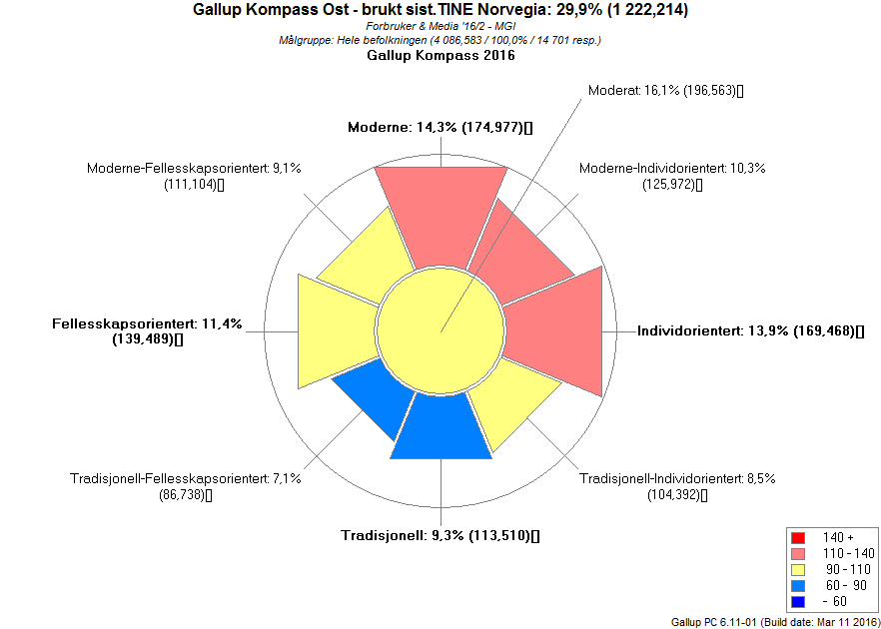
1. Gallup kompass
Livsstilsegmentering basert på holdninger, interesser og aktiviteter
Segmenteringsmetodikk
Segmenteringsverktøyet er basert på ideen om at de personlige holdningene og handlingene til individer I et samfunn vil følge et gitt mønster.
De to hoveddimensjonene I kompasset:
Dimensjon 1: Fellesskap – Individ
Dimensjon 2: Moderne – Tradisjonell
I kompasset deles befolkningen inn I 9 segmentert
Metoden som benyttes for å lage de to dimensjonene, og følgelig de ni segmentene er Principal Component Analysis (PCA), basert på forskjellige typer variabler som:
Interesser og aktiviteter: sport, kultur, musikk, teknologi og media.
Meninger og holdninger om forskjellige tema: Risiko og regelmessighet, miljømessige og økonomiske spørsmål, shopping og forbruksvaner, grad av solidaritet og kulturell og økonomisk liberalisme i samfunnet.
To hoveddimensjoner og ni segmenter
Eksempel på grafisk fremstilling
Bruk av osten“ TINE Norvegia”
  Rød: Høyt indekserte segmenter
  Blå: lavt indekserte segmenter
Moderne
8
1
2
Fordelingen av befolkningen
Fellesskaps-orientert
7
9
3
Individorientert
6
5
4
Tradisjonell

Slide 11
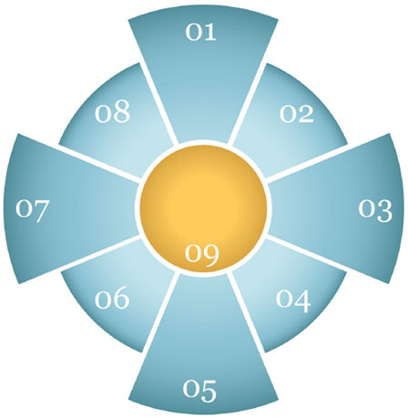
Kompass
08 Moderne fellesskapsorientert (9 %)
Kjønn: K47% M53%
Alder: 18-45 år
Utdanning: Høy
Inntekt: Lav eller høy, en del er studenter
Holdninger/interesser: Miljøbevisste og samfunnsengasjert. Trendsettere. Spiser ofte vegetarisk og økologisk mat. Opptatt av jobb og karriere. Kvalitetsbevisst. Digitale medier, streaming og magasiner er mest brukt. Høyest indeks på podcast av alle segmenter.
Aktiviteter: Går ofte på konserter/kunstutstillinger/ teater/kino, kafé/restaurant og lytter til musikk. Spiller data-/ TV-spill, og ser film/serier. Leser bøker. Er svært aktive og sporty personer. Nye medier er viktigste nyhetskilde.
01 Moderne (12 %)
Kjønn: K41% M59%
Alder: 18-45 år
Utdanning: Lav eller høy, mange studenter trekker ned snittet
Inntekt: Lav eller høy (Studenter lav)
Holdninger/interesser: Mange under utdanning, søkende livsstil, prøver nye ting, merkebevisst. Foretrekker å handle i nettbutikk. Er aktive mennesker.
Aktiviteter: Nye medier er viktigste nyhetskilde, leser også mye ukeblader og magasiner, og lytter til podcast. Ser serier/film, men også vanlig TV, spiller data-/TV-spill. Lytter til techno/hiphop/ dance, pop og rock.
02 Moderne individorientert (9 %)
Kjønn: K31% M69%
Alder: 18-50 år
Utdanning: Lav/middels, mange under utdanning
Inntekt: Lav eller høy, mange studenter
Holdninger/interesser: Er for markedsøkonomisk styring og privatisering. Teknisk interessert. Politisk til høyre. Opptatt av karriere. Er merkebevisste og prøver nye ting før sine venner.
Handler gjerne i nettbutikk. Stor interesse for data, spill og bil/
båt. Digitale medier, streaming, TV og radio er mest brukt. Høy indeks på bruk av podcast og lesing av blogger.
Aktiviteter: De er aktive innen idrett både som tilskuere og deltakere. Går ofte på pub/bar og spiser gjerne på gatekjøkken.
Segment
beskrivelser
09 Moderat (16 %)
Kjønn: K46% M54%
Alder: 30-60 år
Utdanning og inntekt: Middels til høyt utdannings- og inntektsnivå
Holdninger/interesser: Mainstreamere, middels sosialt engasjert. Interessert i arbeid, hjem og familie. Politisk både høyre og venstre side.
Aktiviteter: Fotturer, langrenn og generell mosjon/trening. Lytter til musikk, leser bøker, ser film/serier.
07 Fellesskapsorientert (12 %)
Kjønn: K63% M37%
Alder: 25-69 år
Utdanning: Høy
Inntekt: Middels til høy
Holdninger/interesser: Samfunnsengasjert, kulturinteressert, kvalitets- og miljøbevisst. Opptatt av økologisk mat, gode råvarer og sunt kosthold. Lager gjerne retter fra ulike deler av verden eller vegetarisk. Handler ofte i spesialforretninger. Lytter til opera, klassisk, jazz og blues. Digitale medier er viktige, deriblant podcast og streaming. Radio og TV brukes fortsatt. Leser bøker og magasiner.
Aktiviteter: Besøker alle store kulturarenaer, bibliotek og religiøse tilstelninger. Fotturer, langrenn og sykkel er foretrukne aktiviteter.
03 Individorientert (12 %)
Kjønn: K39% M61%
Alder: 25-59 år
Utdanning: Lav-middels
Inntekt: Middels til høy
Holdninger/interesser: Teknisk anlagt. Materialistiske, penger er gjerne drivkraft. Er for markedsøkonomisk styring og privatisering. Klær og mote fanger lite interesse. Lite utviklet kulturengasjement. Er opptatt av tilbudsvarer. Handler helst i nettbutikk eller på kjøpesenter. Bruker mye digitale medier, særlig streaming, men lytter også på radio og ser på TV. Leser også magasiner.
Aktiviteter: Lite fysisk aktive. Spiller data-/TV-spill, ser film & serier.
06 Tradisjonell fellesskapsorientert (9 %)
Kjønn: K65% M35%
Alder: 55 år og eldre
Utdanning: Høy
Inntekt: Lav til middels
Holdninger/interesser: Moralske. Mange kristne. Tradisjons-bundet og trygghetssøkende, likevel åpne for innvandring/ andre kulturer. Forsiktige økonomisk. Spesielt glad i norske produkter. Er miljøbevisst og opptatt av familie- og helsepolitikk. Er generelt interessert i kultur. Papiravis, radio og TV er viktige nyhetskilder. Lokalavisene står også spesielt sterkt i dette segmentet. Hører på opera, norsk visesang, klassisk, danseband og jazz/blues.
Aktiviteter: Leser bøker, går på teater, museum, bibliotek, opera og kunstutstillinger, religiøse tilstelninger. Går på tur og driver hagearbeid, ellers lite fysisk aktive.
04 Tradisjonell individorietnert (9 %)
Kjønn: K45% M55%
Alder: 55 år og eldre
Utdanning: Lav
Inntekt: Lav til middels
Holdninger/interesser: Prisbevisst. For privatisering, og reduksjon av støtte-ordninger til jordbruk og U-hjelp. Søker trygghet og liker faste rutiner. Opptatt av mat/drikke og helse. Hører på danseband-musikk, country og roots. Tydelig til høyre politisk. Tradisjonelle medier dominerer bruken. Stor interesse for sport i medier.
Aktiviteter: Jakt og fiske. Mosjonerer/spaserer, ellers lite aktive.
05 Tradisjonell (12 %)
Kjønn: K58% M42%
Alder: 55 år og eldre
Utdanning: Lav
Inntekt: Lav, i stor grad pensjonister
Holdninger/interesser: Tradisjonsbundet, søker trygghet og orden. Lojale kunder. Prisbevisst. Interessert i hagearbeid, sport i medier, og liker danseband og visesang. Tradisjonell mediebruk; papiravis og TV er spesielt viktig. Leser ukeblader.
Aktiviteter: Fisker/jakter, spaserturer, fotturer i fjell, skog og mark, og går på religiøse tilstelninger.

Slide 12
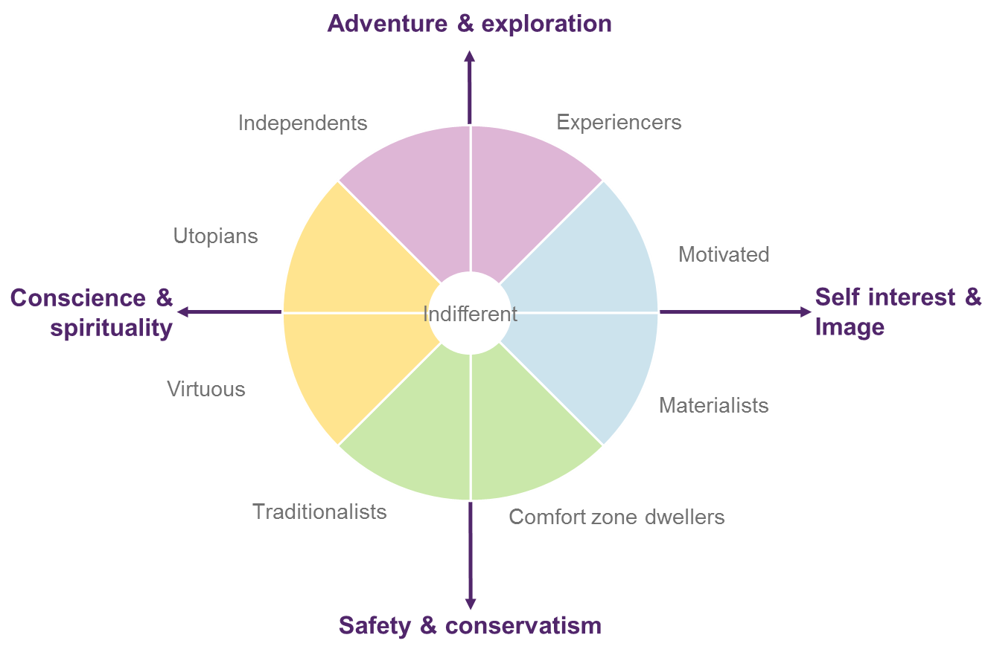
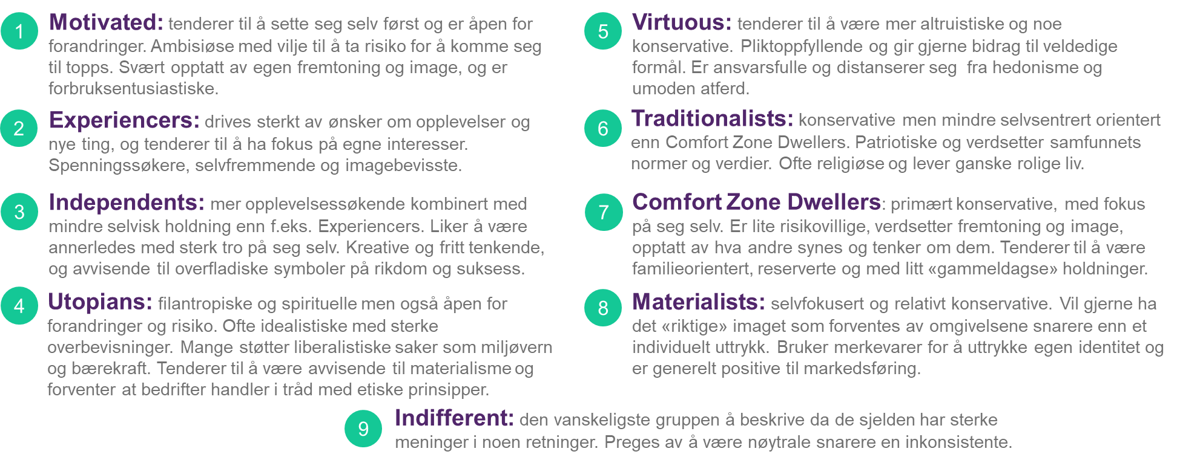
2. Life Values segmentering (Global Kantar modell)
Livsstilsegmentering basert på Shalom H. Schwartz’ transkulturelle teori rundt menneskers basis verdisett
Global Kantar TGI modell
Modellen og dens segmenter
Oppsummering av segmentenes karakteristika
Global Kantar modell

Slide 13

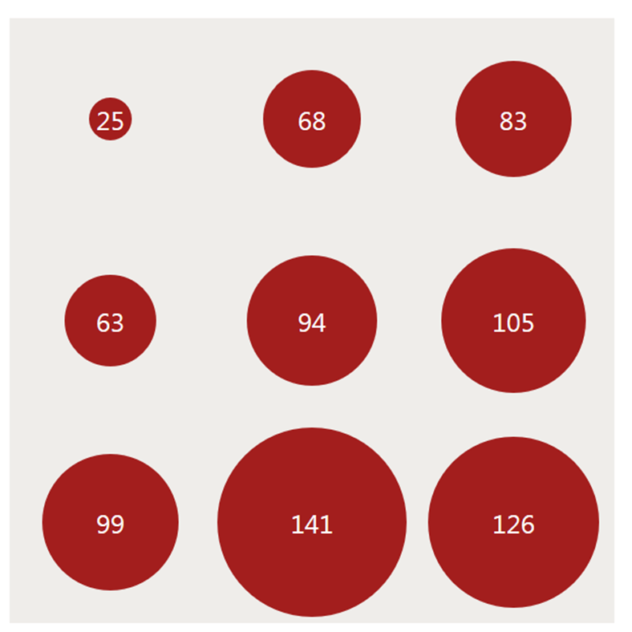
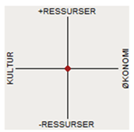
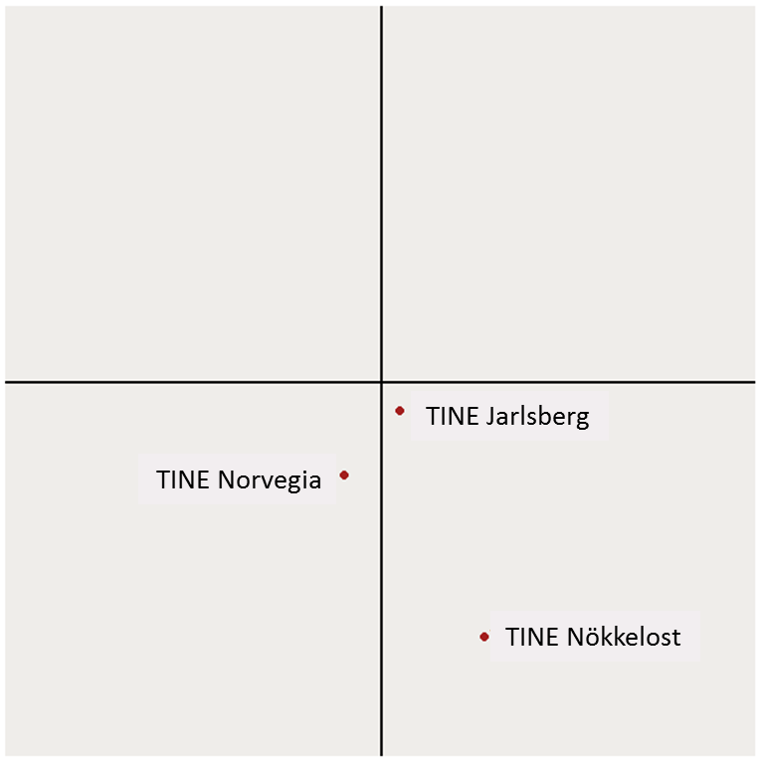
3. Sosioraster
Segmentering med utgangspunkt i sosiologi
Segmenteringsmetodikk
Segmenteringsverktøyet er basert på den franske kultur sosiolgoen Pierre Bourdieu’s studie og hans bok La Distinction..
De to hoveddimensjonene i Sosioraster:
Dimensjon 1: Kulturell kapital – Økonomisk kapital
Dimensjon 2: Lavt volum – Høyt volum
I Sosioraster deles befolkningen inn i ni segmenter (sosiale felt med homogene grupper) basert på deres økonomiske og kulturelle kapital.
Metoden benyttet i modellen er korrespondanseanalyse på objektive bakgrunnsvariabler. Dette er i motsetning til den vanlige tilnærmingen på hva respondentene menerom, og hvilke holdninger de har, til ulike samfunnsmessige spørsmål. Verdien respondentene får på variablene avgjør hvilken sosial posisjon man tilhører. Eks. På noen av de objektive variablene: Verdi på bil(er)/eiendom(er), foreldres utdanning, utdanning, kulturarv (hadde du piano/leksikon/etc. hjemme i oppveksten).
To hoveddimensjoner og ni segmenter
Eksempel på grafisk fremstilling
De som foretrekker osten “TINE Nøkkelost”
  Segment størrelse og indeksverdi
Høyt volum
8
1
2
Fordelingen av befolkningen
Kulturell kapital
7
9
3
Økonomisk kapital
6
5
4
  Posisjon for merkevaren og hovedkonkurrenter
Lavt volum

Slide 14
Sosioraster
Høyt volum
Typisk: Menn 20-49 år
Utdanning: Høy
Inntekt: Høy
Politisk ståsted: AP og H.
Gallup Kompasset: Moderne og/eller fellesskapsorientert.
Arbeid: Privat sektor, administrative/HR, rådgivning, IT, forskning.
** Høyt utdannede
Høyt volum – Kultur
Typisk: Kvinner 20-39 år
Utdanning: Høy
Inntekt: Lav
Politisk ståsted: AP, høyest andel av de som stemmer på Grønt.
Gallup Kompasset: Moderne-Fellesskapsorienterte
Fagområder – høyere utdanning: Medisin, jus, vitenskap, filosofi, historie.
Arbeid: Offentlig sektor, studerer, forskning.
**Høyest andel av studentene.
Høyt volum – Økonomi
Typisk: Menn 40-59 år
Utdanning: Høy
Inntekt: Høy
Politisk ståsted: H
Gallup Kompasset: Moderne og/eller individorientert.
Fagområder– høyere utdanning: Økonomi, teknisk.
Arbeid: Privat sektor, IT, økonomi.
**Segmentet med høyest andel av ledere/ administrerende direktører.
Segmentbeskrivelser
Høyt volum kultur
(9 %)
Høyt volum
(12 %)
Høyt volum økonomi
(9 %)
Kultur
Typisk: Kvinner 20-49 år
Utdanning: Middels til høy
Inntekt: Lav
Politisk ståsted: AP, høyest andel av de som stemmer på Rødt.
Gallup Kompasset: Moderne og/eller fellesskapsorienterte.
Fagområder – høyere utdanning: Helsevesen, samfunn.
Arbeid: Offentlig sektor, helsevesen, studerer.
**Kulturell kapital.
Økonomi
Typisk: Menn 40-69 år
Utdanning: Middels til høy
Inntekt: Høy
Politisk ståsted: AP, H.
Gallup Kompasset: Individorientert.
Fagområder– høyere utdanning: Økonomi, teknisk.
Arbeid: Privat sektor, økonomi.
Høy andel av ledere/administrerende direktører.
**Segmentet med høyest andel menn.
Moderat
Alder: 20-49 år
Utdanning: Middels til høy
Inntekt: Middels til høy
Politisk ståsted: AP
Gallup Kompasset: Jevnt fordelt mellom segmentene, men med lavere andel innenfor de tradisjonelle segmentene. **Mainstreamere.
Moderat
(16 %)
Kultur
(12 %)
Økonomi (12 %)
Lavt volum kultur
(9 %)
Lavt volum
(12 %)
Lavt volum økonomi
(9 %)
Lavt volum – Kultur
Typisk: Kvinner 40-69 år
Utdanning: Lav til middels
Inntekt: Lav
Politisk ståsted: AP
Gallup Kompasset: Jevnt fordelt mellom segmentene, men med lavere andel innenfor de moderne segmentene.
Fagområder – høyere utdanning: Helsevesen.
Arbeid: Offentlig sektor, helsevesen. Høy andel av pensjonister. Høy andel av pensjonister.
**Segmentet med høyest andel kvinner.
Lavt volum – Økonomi
Typisk: Menn 50-69 år
Utdanning: Lav til middels
Inntekt: Middels til høy
Politisk ståsted: AP, høyest andel av de som stemmer på Høyre
Gallup Kompasset: Tradisjonell eller individorientert.
Arbeid: Privat sektor, produksjon, logistikk, håndverk.
Høy andel av pensjonister.
**Høy andel personer med videregående skole som høyeste utdanning.
Lavt volum
Alder: 40-69 år
Utdanning: Lav til middels
Inntekt: Middels til høy
Politisk ståsted: AP
Gallup Kompasset: Tradisjonell eller individorientert.
Arbeid: Privat sektor, produksjon, logistikk, håndverk.
Høy andel personer med VGS som høyeste utdanningsnivå.
**Segmentet med høyest andel av pensjonister.

Slide 15
4. Connected Life (Global Kantar modell)
Segmentering basert på digital orientering og engasjement i sosiale medier
Bakgrunn og metode
Connected Life segmenteringen klassifiserer befolkningen inn i fem segmenter basert på deres grad av digital orientering og engasjement i sosiale media. Modellen stammer fra Kantars Connected Life undersøkelse og er gjenskapt i Forbruker & Media med eksisterende spørsmål i F&M.
The two dimensions in Connected Life are::
Dimensjon 1: Lav til høy digital orientering
Dimensjon 2: Lav til høy Sosialt engasjement
Principal Component Analysis (PCA) brukes for å utlede de to hoveddimensjonene, og de fem segmentene defineres med basis i variabler om digital mediebruk og engasjement i sosiale medier:
Bruksfrekvens: Internett, sosiale medier, strømmetjenester, bruk via smarttelefon/nettbrett og tilkobling hjemme/jobb/skole/andre steder. Frekvens på hvor ofte man laster ned musikk/filmer/serier, søker etter og leser anmeldelser om produkter/tjenester online, leser/skriver blogger, deltar i chatter/ diskusjoner og kommenterer/deler/liker/retweeter.
To hoveddimensjoner, fem segmenter*
Beskrivelse av de fem segmentene
SUPER LEADERS
Innen Leaders segmentet så er disse de mest aktive og sosiale av alle. Sannsynlige til å være de tidlig adopterende, påvirkere og trendsettere.
High
SUPER LEADERS
(10%)
LEADERS
De mest digitale og sosialt orienterte av alle segmenter. De er online i like stor grad som Observers, men de er mye mer sosiale. De skaper og deler innhold samt engasjerer gjerne med merkevarer i en sosial setting.
.
OBSERVERS
(19%)
LEADERS
(22%)
DIGITAL ORIENTERING
CONNECTORS
Bruker begrenset tid online, men når de først er online så er de sterkt sosialt orientert.
FUNCTIONALS
Bruker minst tid av alle online – enten gjennom et «bevisst» valg eller som følge av mangel på oppkobling. Er online når det gir en reell fordel, men er tregest til å adoptere nye trender. De er de minst sosiale av alle grupper.
FUNCTIONALS
(29%)
CONNECTORS
(20%)
Low
Low
SOSIALT ENGASJEMENT
High
OBSERVERS
Bruker mye tid online men er mindre åpne for å engasjere seg med merkevarer i en sosial setting.
Global Kantar modell
*segment sizes and descriptions as for Norway in The Connected Life Study 2017/2018

Slide 16
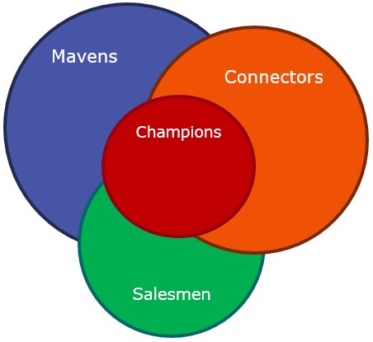
5. Word of Mouth og Opinionsledere
Klassifisering av forbrukere i ulike produktgrupper i forhold til deres kunnskap, interaksjon med andre og overtalelsesevner
Bakgrunn og metode
WOM indeksen i F&M kartlegger opinionsledere i 12 spesifikke kategorier. Opinionsledere er personer som har den egenskapen at de har evner og vilje til å spre informasjon og influere på andre menneskers atferd gjennom deres råd og syn på ulike saker. Modellens bakgrunn finner vi i to-stegs hypotesen som utleder
at de fleste menneskers av meninger er influert under påvirkning fra opinionsledere, som igjen er influert av massemedia (Paul Lazarsfeld et al. 1944).
Modellen baseres på spørsmål om sosialisering, innovasjonsvillighet og interesse for å prøve nye ting, KOMBINERT med spørsmål om hvor oppdatert eller interessert man er i ulike produktkategorier. Ut fra dette defineres tre Word of Mouth (WOM) segmenter for hver kategori; Connectors, Salesmen og Mavens (ref. Malcolm Gladwell, The Tipping Point, 2000). De som faller inn i alle kategorier kaller vi Champions (Dvs. Opinionsledere).
WOM segmentene kan hjelpe til å forsterke en reklame-kampanje og/eller en produktlansering signifikant gjennom personlig kommunikasjon eller sosiale media. I dagens digitalt orienterte verden kan denne spredningen skje raskere enn tidligere pga. sosiale medier.
Fire segmenter og 12 produktkategorier
Beskrivelse av segmentene
CONNECTORS
Disse er supersosiale og snakker med mange om deres ulike interesseområder. Med et stort nettverk og sosiale orientering er de en god start for en kampanje
SALESMEN
Dette er en person med en sterk tilbøyelighet for å være overbevisende i den aktuelle kategorien. Salesmen er individer som liker å påvirke omgivelsene vedrørende fordeler og ulemper med ulike produkter. De evner ofte å overtale andre med sine meninger.
MAVENS
Mavens er de som har mest kunnskap om en kategori og som kan gi mye informasjon om et produkt/kategori. De søker etter informasjon og er villige til å dele med seg av sin overlegne kunnskap. De behjelpelige og en god kilde for andre å søke råd.
Segmentering innenfor følgende produktkategorier:
Mat og drikke Økonomi
Helse og velvære Elektronikk
Klær og sko Politikk og samfunn
Reiser og fritid Kosmetikk
Bil og Motor TV, Radio & musikkutstyr
Interiør, hus og hjem Eget yrke/profesjon
CHAMPIONS
Champions er personer som faller inn i alle tre ovenfor-nevnte segmenter. Dette er personer som snakker med mange andre, er kunnskapsrike og deler informasjon, og som har evner til å overbevise andre. Dvs. det vi kaller Opinionssledere.

Slide 17
6. Diffusjon og adopsjon
Kategorisering av forbrukere basert på innovativitet
Diffusjon- og adopsjonsteori
Diffusion of innovations is a theory that seeks to explain how, why, and at what rate new ideas and technology spread. Everett Rogers, a professor of communication studies, popularized the theory in his book Diffusion of Innovations; the book was first published in 1962.
Rogers argues that diffusion is the process by which an innovation is communicated over time among the participants in a social system.
Rogers proposes that four main elements influence the spread of a new idea: the innovation itself, communication channels, time, and a social system.
This process relies heavily on human capital. The innovation must be widely adopted in order to self-sustain. Within the rate of adoption, there is a point at which an innovation reaches critical mass.
Source: Wikipedia
Bakgrunn
I tillegg til Word of Mouth segmenteringen har vi etablert en generell modell, basert på innovativitet, for å identifisere ulike adopsjons grupper.
Modellen er konstruert fra spørsmål om hvor ofte man søker etter informasjon om nye produkter og tjenester, ser etter nye ting og viljen til å prøve nye ting tidligere enn sine venner.
Modellen deler befolkningen inn i fem ulike adopsjonsgrupper hvor størrelsen på segmentene er gitt fra “Diffusions of Innovations” teorien
Innovatører (3 %)
Tidlige brukere (13 %)
Tidlig majoritet (34 %)
Sen majoritet (34 %)
Etternølere (16 %)
Diffusjons-/Adopsjonskurven
Hentet fra “Diffusions of Innovations”, Everett Rodgers, 1962.
Innovativitet er i følge etablert teori hovedkriteriet for å adopsjonskategorisering – definert som i hvilken grad et individ adopterer nye ideer.
Diffusjon- og adopsjonsteori
Diffusjon av innovasjoner er en teori som søker å forklare hvordan, hvorfor, og i hvilken fart nye ideer og ny teknologi sprer seg. Everret Rogers, en professor i kommunikasjonsstudier, populariserte teorien i sin bok Diffusion of Innovations, som første gang ble publisert i 1962.
Rogers argumenterer med at diffusjon betegner en prosess hvor en innovasjon blir kommunisert over tid gjennom en kanal blant medlemmer i sosiale systemer.
Rogers mener fire hovedelementer influerer på spredningen av en ny ide; selve innovasjonen i seg selv, kommunikasjonskanaler, tid og det sosiale system.
Prosessen er sterkt avhengig av “menneskelig kapital”. Innovasjonen må bli adoptert vidt for å kunne overleve. Innenfor rammen av adopsjonsforløpet finnes det et punkt innovasjonen vil nå det vi kaller kritisk masse.
Source: Wikipedia
Tidlig
majoritet
(34 %)
Sen
majoritet
(34 %)
No./%
Tidlige
brukere
(13 %)
Etternølere
(16 %)
Innovatører
(3 %)
Tid

Slide 18
7. Mediekonsum
Et overordnet blikk på mediakonsumet
Bakgrunn og mediemålinger
I Forbruker & Media måler vi en rekke spesifikke medietitler innenfor hver mediekanal.
De offisielle lesertallene for aviser og magasiner både for papir og online rapporteres i F&M. Det same er tilfellet for lokalradio lyttertall.
I tillegg måles titler innenfor TV, Radio, andre online siter, strømmetjenester, sosiale media, direkte reklame, utendørs, kino m.m.
Spennvidden i medietitlene måler I Forbruker og media er stor i det vi måler både lokale, regionale og nasjonale titler
Flesteparten av mediene vi samler data på behandles slik at man kan gjøre medieplanlegging helt ned på enkelttitler.
For analyseformål og målgruppeanalyser så har vi laget to typer av mediedata på aggregerte nivåer; 1) daglig dekning, og 2) Heavy-Medium-Light bruk.
  Begge disse kan brukes for å få bedre forståelse og innsikt i målgruppers bruk og tilknytning til ulike medier i tillegg til annen karakteristika.
Daglig dekning
Heavy – Medium – Light brukere
Brukere av en mediekanal deles inn i tre omtrentlig like store grupper
Inndelingen gjøres med bakgrunn i spørsmål om mediebruk som gir en inndeling hvor 1/3-del er Light, 1/3-del Medium og 1/3-del er Heavy brukere av en mediekanal.
Media- konsum per kanal | Total befolkning (%) |  |  | Alder 15-29 Affinitets Indeks
 | Light | Medium | Heavy | Light | Medium | Heavy
TV | 32 | 33 | 36 | 205 | 76 | 28
Radio | 32 | 33 | 35 | 172 | 89 | 45
Avis (papir) | 32 | 33 | 35 | 160 | 99 | 47
Magasiner | 31 | 34 | 35 | 171 | 88 | 48
Internet | 33 | 32 | 35 | 47 | 120 | 131
Strømming | 36 | 33 | 30 | 14 | 99 | 204
Kino | 31 | 37 | 32 | 34 | 109 | 155

Slide 19
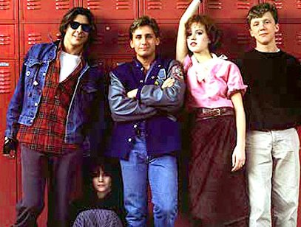



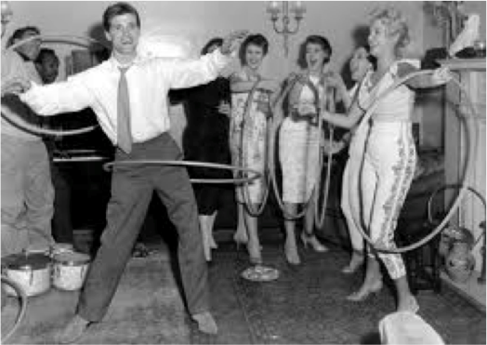
8. Generasjoner
Eksempel: Antall «medieflater og kommunikasjonsplattformer» man er i kontakt med daglig
Antall
Født før 1943
Født 1943-1963
Født 1964-1982
Født 1983-1999
Født 2000 -->

Slide 20
3.
Markedsmodeller i Forbruker & Media

Slide 21
Markedsmodeller i Forbruker & Media MGI
Ulike modeller for markedsinnsikt, klassifisering av forbrukere og identifisering av markedsutfordringer
Kantar Online (Gallup PC) inneholder alle ulike markedsmodeller for innsikt og analyse
De ulike markedsmodellene er:
Markedskartet
Kommunikasjonskartet
Push Pull.
Bruksområder:
Identifisere markedsutfordringer, beskrive en målgruppe,
utforme kommunikasjonsstrategier og medieplanlegging

Slide 22
Markedskart
Identifiserer de uløste kommunikasjonsoppgavene for et merke (kortvarige goder)
Markedskartet er et segmenteringsverktøy for kortvarige goder og tjenester (FMCG) samt handlesteder. Markedskartet ble første gang lansert av professor Otto Ottesen (1977).
Modellen tar utgangspunkt i kjennskap til, kunnskap om og prøving av et merke. Sentralt er den erfaringen de som har prøvd merket har gjort seg.
Markedskartet baserer seg på egenskapene:
Hjulpen kjennskap
Prøving
Erfaring (preferanse, forkastelse eller indifferent)

Slide 23
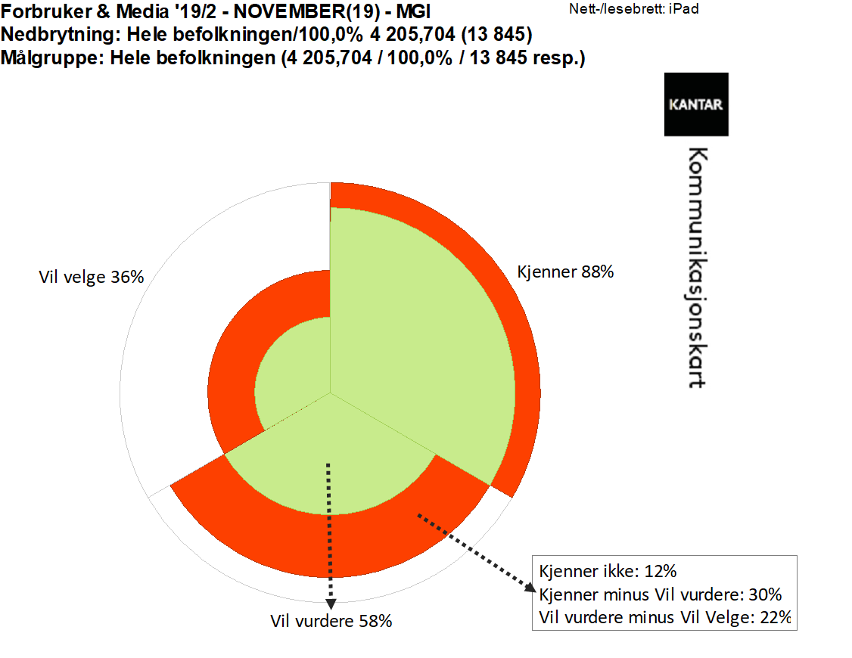
Kommunikasjonskart
Identifiserer de uløste kommunikasjonsoppgavene for et merke (kapitalvarer)
Kommunikasjonskartet er et segmenteringsverktøy for langvarige goder og tjenester (kapitalvarer).
For langvarige goder foregår det ikke hyppige gjenkjøp. Egen erfaring blir derfor noe begrenset. Derimot er informasjon om hvorvidt merket finnes i forbrukerens bevissthet, samt om det oppleves som et reelt valgalternativ viktig. Kommunikasjonskartet tar for seg de kommunikasjonsstyrte variablene i modellen.
Modellen bryter veien frem til atferds intensjon ned i sine enkelte komponenter, ved at vi måler på:
Hjulpen kjennskap
Vurderingssett
Valgpreferanse

Slide 24
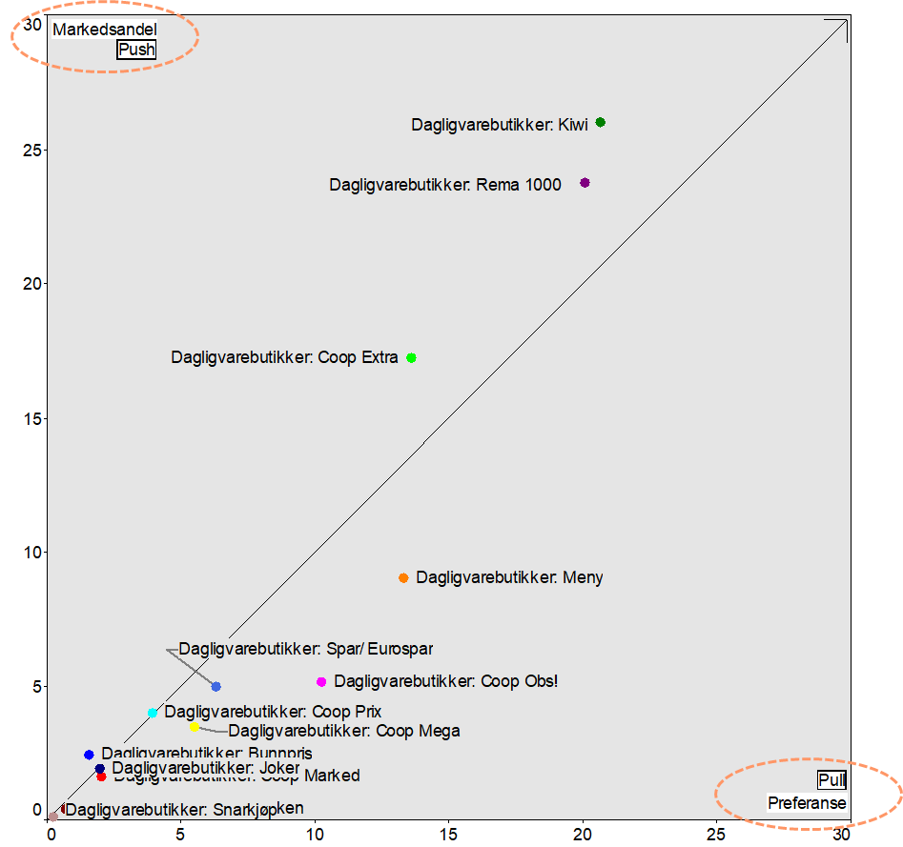
Push/Pull
Setter fokus på forskjellen mellom adferds intensjon og faktisk adferd
Push/Pull-modellen setter søkelys på avstanden mellom atferdsintensjon og atferd, samtidig som den gir merkenes posisjoner i forhold til hverandre.
I modellen setter vi adferds intensjon (målt som kjøpssannsynlighet eller preferanse) opp mot atferd (målt som markedsandel eller hva man faktisk gjorde sist).
Push-posisjon: Et merke som ligger over/til venstre for diagonalen vil ha en markedsandel som ikke er basert i tilsvarende kjøpssannsynlighet. Dette er en utsatt posisjon hvis konkurrenter tar samme posisjon, f.eks. priskrig.
Pull-posisjon: Et merke som ligger under/til høyre for diagonalen vil ha en kjøpssannsynlighet som er høyere enn det merket tar ut i markedsandel. Merkene her kan ta ut en høyere pris, og det er ofte de sterke merkevarene som befinner seg i en slik posisjon.

Slide 25


Om Kantar
Vår misjon er å gjøre norske virksomheter smartere. Vi mener veloverveide, faktabaserte beslutninger vinner over beslutninger tatt på magefølelse. Derfor har vi studert den norske befolkningen siden 1946 og hjulpet våre kunder å ta velinformerte beslutninger, basert på hva som faktisk skjer i markedet deres.
Kantar er en global leder innen data, innsikt og rådgivning. Vi har en unik forståelse for hvordan folk tenker, føler, stemmer, deler og handler – globalt og lokalt i over 90 markeder. Ved å kombinere erfaringen og spesialistkompetansen til våre ansatte, våre anerkjente analysemodeller og innovativ teknologi, hjelper vi våre kunder og forstå folk og inspirere til vekst.
Totalt er vi ca. 30.000 ansatte på verdensbasis hvorav ca. 120 er ansatt i Norge. I Norge består Kantar også av Norsk Gallup Institutt AS som er vår enhet for feltarbeid.

Slide 26

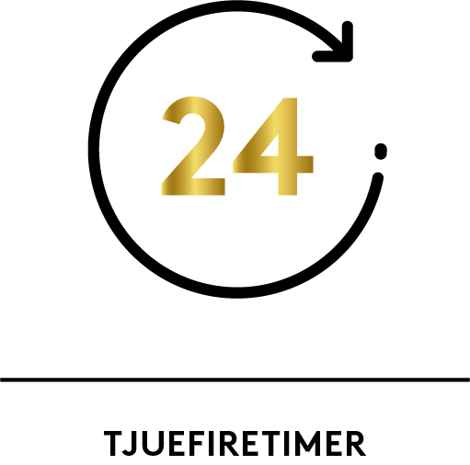








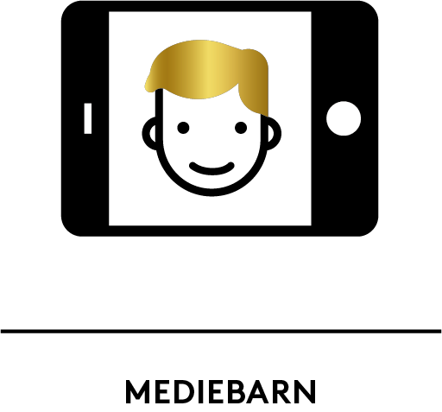
Medieundersøkelser fra Kantar

Slide 27


